Slide 1


PROYECTO: Intranet Clerprem
Presentado por: José Ramón Hernández Muñoz estudiante de la Universidad Tecnológica de Tlaxcala en la carrera Ingeniería en Desarrollo y Gestión de Software

Slide 2
¿De que trata el proyecto?
El proyecto consta de una solución que permita el control y gestión del personal a través de una aplicación web llamada "intranet". La cuál requiere una herramienta para almacenar y consultar la información personal de sus empleados, así como para generar credenciales de acceso a la aplicación. Además, se necesita una funcionalidad para que los administradores puedan generar y publicar avisos, eventos, vacantes, resultados de indicadores y algún otro tipo de dato, y que los usuarios puedan consultar dicha información.

Slide 3
Herramientas empleadas

Slide 4
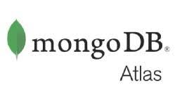
Base de datos: MongoDB Atlas.
512 MB de almacenamiento de datos gratuito en la nube.
Conexiones gratuitas ilimitadas a la base de datos.
Un número limitado de consultas por segundo (en promedio, alrededor de 100 por segundo).
Acceso a una variedad de herramientas de monitoreo y análisis.
Una gran cantidad de integraciones con otras herramientas de desarrollo, incluyendo drivers para varios lenguajes de programación, así como integraciones con servicios de terceros como AWS, Azure, Google Cloud Platform y otros.

Slide 5
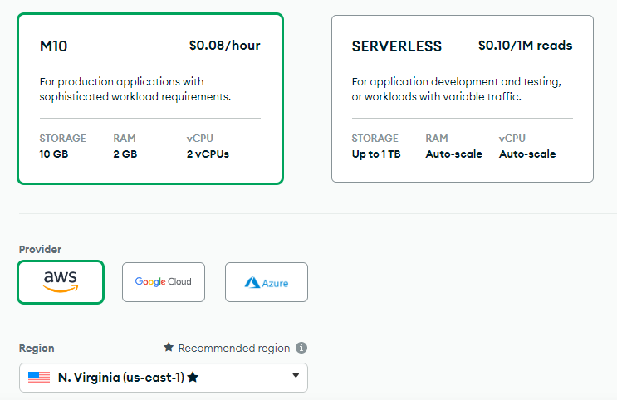
COSTOS: MongoDB Atlas.

Slide 6
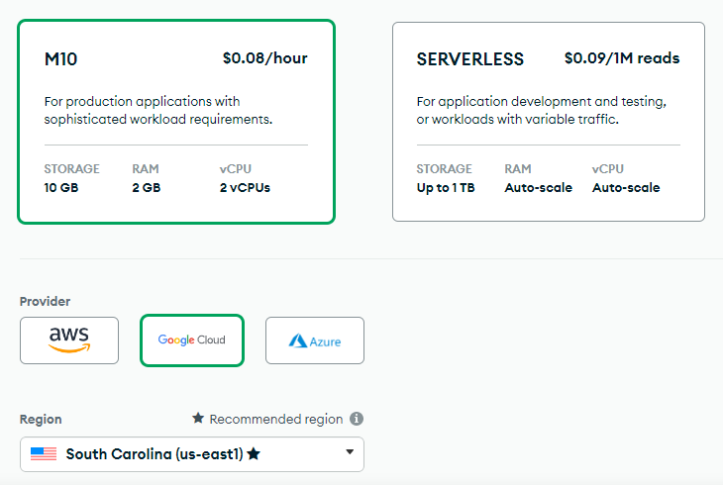
COSTOS: MongoDB Atlas.

Slide 7
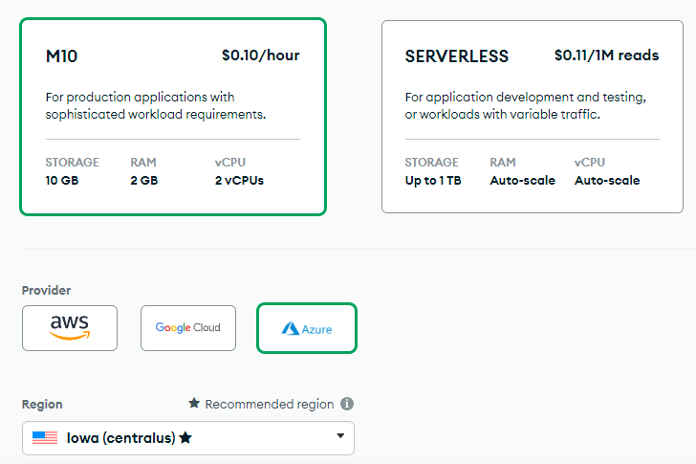
COSTOS: MongoDB Atlas.

Slide 8

API REST: Replit.com
Nos permite alojar el comunicador de la base de datos a la aplicación web.

Slide 9
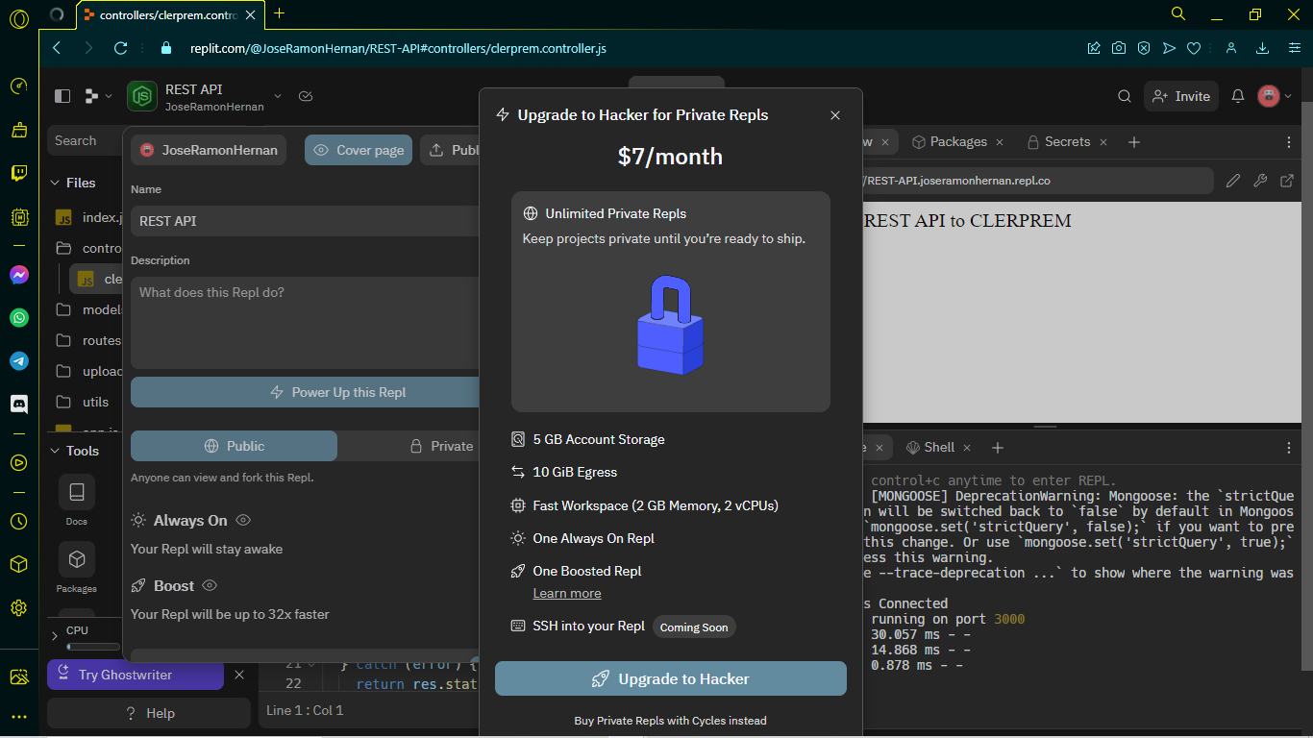
API REST: Replit.com

Slide 10

Framework: Laravel
Donde se encuentra desarrollado el proyecto.

